Slide 1

第二节 样本空间 随机事件
样本空间
随机事件
事件间的关系与事件的运算
小结

Slide 2





一、样本空间
.
S
样本点e
现代集合论为表述随机试验提供了一个方便的工具 .

Slide 3
例如,试验是将一枚硬币抛掷两次,观察正面H、反面T出现的情况:
则样本空间
S={(H,H), (H,T), (T,H), (T,T)}
第1次
第2次
(H,H):
H
H
(H,T)：
H
T
在每次试验中必有一个样本点出现且仅有一个样本点出现 .
(T,H):
T
H
(T,T)：
T
T

Slide 4
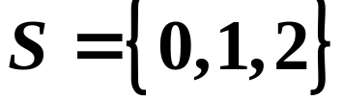

若试验是将一枚硬币抛掷两次,观察正面出现的次数：
则样本空间
由以上两个例子可见,样本空间的元素是由试验的目的所确定的.目的不同样本空间也不一样。
如果试验是测试某灯泡的寿命：
则样本点是一非负数，由于不能确知寿命的上界， 所以可以认为任一非负实数都是一个可能结果，
故
样本空间
S = {t ：t ≥0｝

Slide 5


调查城市居民（以户为单位）烟、酒的年支出，结果可以用（x，y）表示，x，y分别是烟、酒年支出的元数.
这时，样本空间由坐标平面第一象限内一定区域内一切点构成 .
也可以按某种标准把支出分为高、中、低三档. 这时，样本点有（高,高）,（高,中），…，(低,低）等9种，样本空间就由这9个样本点构成 .

Slide 6








E
:
将一枚硬币抛掷三次,
观察正面
H
出现的次数.
7

Slide 7


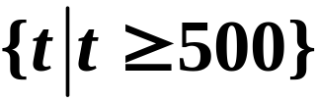
请注意： 实际中,在进行随机试验时,我们往往会关心满足某种条件的那些样本点所组成的集合.
例如在测试某灯泡的寿命这一试验中,若规定灯泡的寿命 (小时) 小于500为次品,
那么我们关心
灯泡的寿命 是否满足 .
或者说, 我们关心
满足这一条件的样本点组成的一个集合 .
这就是

Slide 8


二、随机事件
1、定义:
试验 的样本空间 的子集称为 的随机事件.
当且仅当集合A中的一个样本点出现时,称事件A发生.
例：观察34路公交车西大站某一时间的候车人数
S＝{0,1,2,…}；
记 A＝{至少有10人候车}＝{10,11,12,…}
A为随机事件，A可能发生，也可能不发生。

Slide 9




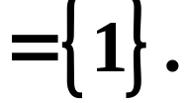

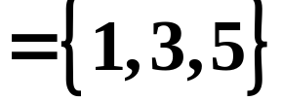

如在掷骰子试验中，观察掷出的点数 .
事件 A={掷出1点}
事件 B={掷出奇数点}
事件 C
=
{出现的点数大于4}

Slide 10
2、基本事件:
由一个样本点组成的单点集.
(相对于观察目的不可再分解的事件)
3、复合事件：由多个样本点组成的集合.
如在上述掷骰子试验中，观察掷出的点数 .
基本事件
事件 A_{i} ={掷出i点}, i =1,2,3,4,5,6
事件 B={掷出奇数点}
复合事件
事件 C
=
{出现的点数大于4}

Slide 11
4、两个特殊的事件：
必然事件（Certainty Events)
——记作S
样本空间S也是其自身的一个子集
S也是一个“随机”事件
每次试验中必定有S中的一个样本点出现
必然发生
例:
“抛掷一颗骰子，出现的点数不超过6”为
必然事件。

Slide 12
不可能事件(Impossible Event)
——记作Φ
空集Φ也是样本空间的一个子集
Φ也是一个特殊的“随机”事件
不包含任何样本点
不可能发生
例
“抛掷一颗骰子，出现的点数大于6”是
不可能事件

Slide 13
三、事件间的关系与事件的运算
事件
事件之间的关系与事件的运算
集合
集合之间的关系与集合的运算
设随机试验E的样本空间为S，而Ａ，Ｂ，A_{k} ( k =1 , 2 , 3 , ... ) 都是S的子集．

Slide 14





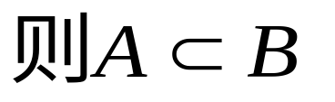
事件Ａ的样本点都是事件Ｂ的样本点
A
B
S
例如
抛掷一颗骰子，观察出现的点数
A={出现1点}
B={出现奇数点}

Slide 15


事件A与事件B含有相同的样本点
例如：在投掷一颗骰子的试验中，
事件A={出现偶数点}
事件B={出现2，4或6点}
则A=B

Slide 16


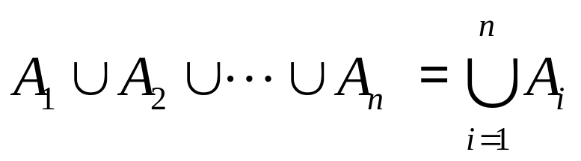

由事件A与事件B所有样本点组成
A
B
S
类似地可定义多个事件的和

Slide 17


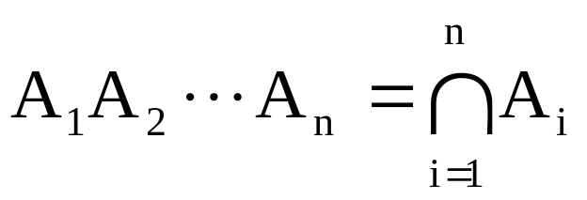
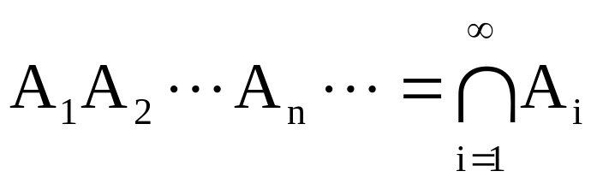
由事件Ａ和事件Ｂ的公共样本点组成
A
B
S
类似可以定义多个事件的积

Slide 18
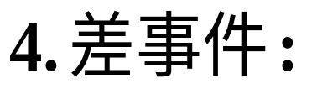


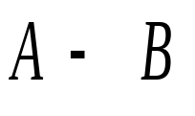
A
A
A
B
B
S
S
由属于事件A但不属于事件B的样本点组成
返回主目录

Slide 19
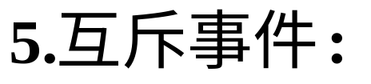

则称
为
A
事件A与事件B没有公共的样本点
B
S

Slide 20
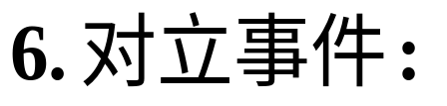





是由所有不属于A的样本点组成

Slide 21


两事件A、B互斥：
即A与B不可能同时发生.
两事件A、B互逆或互为对立事件
除要求A、B互斥( )外，还要求

Slide 22

事件的运算满足的规律

Slide 23


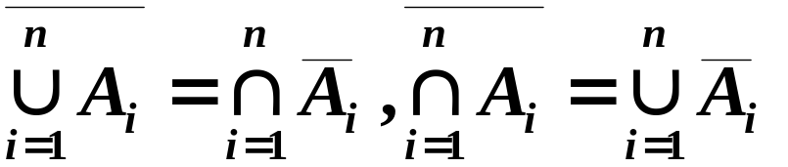





Slide 24


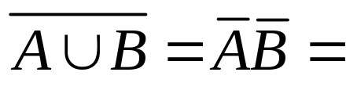
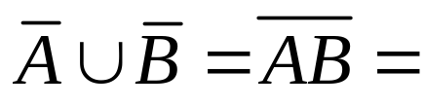
例2：设A={ 甲来听课 }，B={ 乙来听课 } ，则：
{甲、乙至少有一人来}
{甲、乙都来}
{甲、乙都不来}
{甲、乙至少有一人不来}

Slide 25
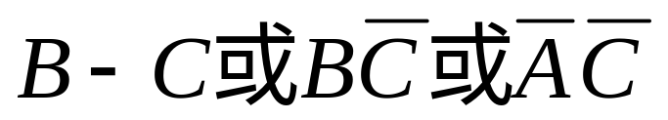
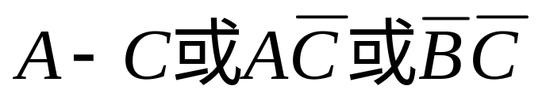
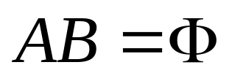
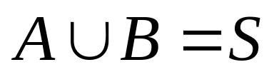
例:袋中有10个编号为1~10的球,从中任取一个,令A=“取得球为奇号”,B=“取得球为偶数号”,C=“取得球号小于5”则:
(1)”取得球号码是偶数但不小于5”可表示为
(2)”取得球号码不是偶数也不小于5”可表示为
(3)”取得球号码是偶数且为奇数”可表示为
(4)”取得球号码是偶数或为奇数”可表示为

Slide 26

概率论 集合论
样本空间（必然事件） S 全集
不可能事件 Φ 空集Φ
子事件 A⊂B 子集A⊂B
和事件 A∪B 并集A∪B
积事件 A∩B 交集A∩B
差事件 A-B 差集A-B
对立事件 补集

Slide 27
研究随机现象，不仅关心试验中会出现哪些事件，更重要的是想知道事件出现的可能性大小，也就是
事件的概率
那么要问: 如何求得某事件的概率呢?
下面几节就来回答这个问题.

